Slide 1
Plano de Permanência e Êxito de Estudantes
Pró-Reitoria de Ensino
Comissão Local de Permanência e êxito
Pró-Reitoria de Ensino do Instituto Federal do Ceará
Rua Jorge Dummar, 1703 - Jardim América. Fortaleza, CE
Fone: (85) 3401-2339

Slide 2
Por que construir este plano no IFCE?
1
Contexto da construção do Plano de Permanência e Êxito - PPE

Slide 3
Histórico 2010-2016
Termo de Acordos e Metas (TAM)
Relatórios do TCU identificando o contexto da evasão nos institutos
Relatórios da CGU identificando o quadro situacional da evasão no IFCE
Elaboração do Plano de Combate a Evasão e Retenção
Notas Informativas SETEC Nº. 119/2013 e Nº. 138/2015
Construção do IFCE Em Números
Notes:
Para responder esta pergunta vamos iniciar a discussão relembrando alguns acontecimentos em nossa instituição.

Slide 4
Categorias de Matrículas
EM CURSO
Alunos que estão vinculados a instituição, dentro ou fora do tempo mínimo de duração do curso.
Situação de matrícula:
MATRICULADO
TRANCADO
INTERCÂMBIO
VÍNCULO INSTITUCIONAL
EGRESSO COM ÊXITO
Alunos que finalizaram seus cursos recebendo diploma ou certificado.
Situações de matrícula:
CONCLUÍDO
FORMADO
EGRESSO SEM ÊXITO
Alunos que não finalizaram o curso. Saíram sem ser via conclusão.
Situações de matrícula:
ABANDONO
TRANSFERÊNCIA EXTERNA
TRANSFERÊNCIA INTERNA
CANCELADA COMPULSORIAMENTE
CANCELADA VOLUNTARIAMENTE
Notes:
Para diagnosticarmos a situação da evasão no IFCE, com base nos dados registrados em nosso sistema acadêmico, organizamos as situações dos estudantes em 3 categorias.

Slide 5
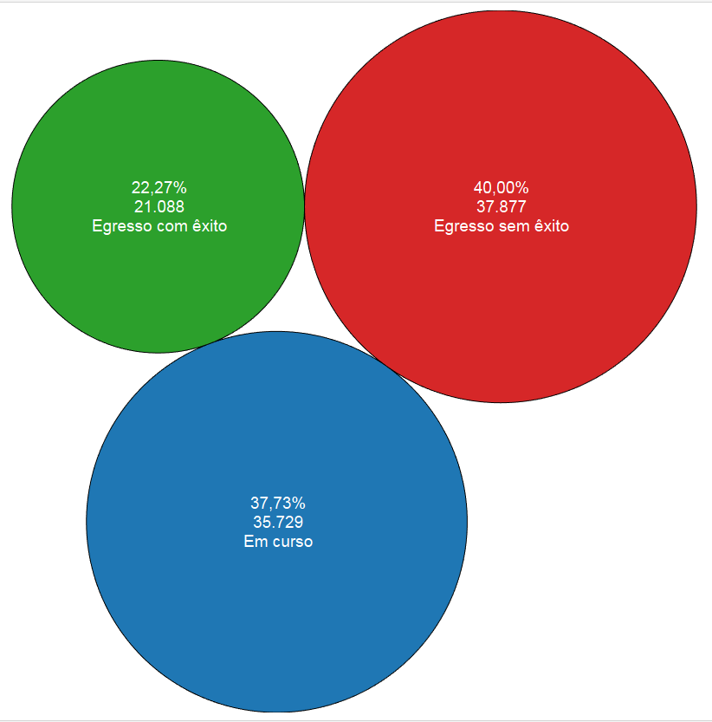
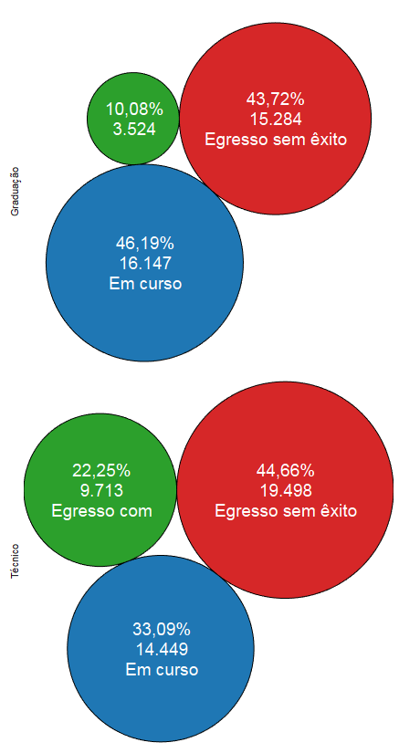
Situação das matrículas no IFCE, desde o período letivo 2009.1
Notes:
Nas duas visões estão incluídos os cursos presenciais e a distancia em todos os níveis de ensino
Na visão à direita estão incluídos os cursos presenciais e a distância separados nos dois níveis onde se tem mais alunos: técnicos e de graduação

Slide 6
Evasão
DE CURSO- saída definitiva do aluno de seu curso de origem sem concluí-lo;
DE INSTITUIÇÃO- é entendida como o desligamento da instituição na qual o estudante estava matriculado
EVASÃO E RETENÇÃO
Presentes desde a educação básica até a superior, e que interferem negativamente nos indicadores de qualidade em qualquer instituição de ensino.

Slide 7
Retenção
DEFINIÇÃO
Situação da matrícula de um estudante que cursou mais períodos letivos que o mínimo previsto na matriz curricular do curso.
PRINCIPAIS FATORES
Trancamento de componente curricular e de matrícula;
Reprovações sucessivas versus matriz curricular com muito pré-requisitos;
Situação de “aguardando estágio”.
Notes:
Outro conceito importante para subsidiar a discussão nesta apresentação é a Retenção. Considera-se retido aquele aluno que cursou mais períodos letivos que o mínimo previsto na matriz curricular do curso;
Fatores que cursou mais períodos letivos cursados que o mínimo previsto na matriz curricular do curso.
Os principais fatores que influenciam o aumento do índice de retenção dos estudantes são 1) trancamento; 2) reprovações e 3) situações de aguardando estágio (apenas aumento no indicador, não é causa da retenção)

Slide 8
Fatores Motivadores para Evasão
INDIVIDUAIS
Déficit de aprendizagem dos nossos estudantes
Falta de identificação com o curso
Dificuldade em conciliar estudo e trabalho
Dificuldade em conciliar E.M. com técnicos concomitantes
Alto grau de complexidade do curso
Sucessivas repetências
INSTITUCIONAIS
Sobrecarga de disciplinas nos cursos técnicos integrados e concomitantes
Currículos que não priorizam as práticas profissionais
Pouca ou nenhuma articulação entre teoria e prática nos currículos dos cursos
Cursos com laboratórios deficientes
Fragilidade didática, dificuldade na relação professor-aluno, aulas pouco atrativas, inassiduidade.
EXTERNOS
Vulnerabilidade social, cultural e econômica do estudante
Indisponibilidade de transporte para ida ao Campus
Falta de oportunidade de trabalho na área dos cursos
Dificuldade de registro nos conselhos profissionais
Desvalorização das profissões pela sociedade
Notes:
Os fatores motivadores para a evasão relacionados pelos Campi do IFCE foram categorizados em 3 grupos distintos. Neste slide, apenas parte dos fatores institucionais listados estão colocados. Os demais estão aqui:
Auxílios (transporte, material didático e outros) financeiros insuficientes para atender a demanda de todos os estudantes com o perfil adequado
Estudantes que recebem mais de uma bolsa e outros nenhuma
Falta de flexibilidade de alguns professores que reprovam por décimos;
Pouca ou nenhuma demanda por estágio em alguns cursos ofertados
Inassiduidade e impontualidade por parte de alguns docentes
Pouca oferta de cursos de nivelamento para os estudantes
Poucas oportunidades para recuperar a aprendizagem
Dificuldade de comunicação no campus
Despreparo no atendimento ao público
Dificuldade em ofertar disciplinas pendentes aos alunos reprovados
Demonstração de despreparo de alguns professores
Acompanhamento pedagógico e multidisciplinar frágil principalmente no turno noturno
Atitudes de desrespeito relativas à gênero, etnia, a situação socioeconômica e a pessoas com necessidades específicas
Intolerância por parte de alguns professores
Falta de estrutura para atender às necessidades de permanência do estudante de tempo integral - espaço e alimentação adequados, espaço para descanso e estudo nos intervalos entre turnos
Relação professor - aluno (que em parte é ruim)
Acompanhamento frágil dos estudantes monitores e com dificuldade de aprendizagem;
Poucas iniciativas no estímulo à realizaçãDeficiência no atendimento de pessoas com necessidades específicas;
o de pesquisa e extensão;
Dificuldade em ofertar disciplinas pendentes aos alunos reprovados;
Material de estudo desatualizado

Slide 9
Quais as metas para permanência?
2
Metas para permanência, de acordo com a Lei Nº 13.005, de 25 de junho de 2014.

Slide 10
Metas PNE
PNE
Elevar gradualmente a taxa de conclusão média dos cursos técnicos de nível médio na Rede Federal de Educação Profissional, Científica e Tecnológica para 90% (noventa por cento) [...]. ”
Estratégia 12.3
“Elevar gradualmente a taxa de conclusão média dos cursos de graduação presenciais nas universidades públicas para 90% (noventa por cento) [...]”.
IFCE
Elevar gradualmente até 2024, a taxa de conclusão média dos cursos técnicos de nível médio e de graduação para 90% (noventa por cento) ofertados nas formas presencial e a distância.

Slide 11
Metas de Conclusão dos Cursos
Para alcance da meta prevista, o IFCE define que as taxas de conclusão para cada campus e curso ofertado deverá aumentar em 7,15% ao ano, a contar de 2017.
A referência inicial de 40% foi obtida a partir da taxa de conclusão média dos cursos presenciais do IFCE nos últimos 5 anos.
2017
2018
2019
2020
2021
2022
2023
2024
40%
47,15%
54,30%
61,45%
68,60%
75,75%
82,90%
90%

Slide 12
Como o documento do PPE está organizado?
3
Itens constantes do Plano de Permanência e Êxito dos estudantes do IFCE 2017

Slide 13
Seções do PPE/IFCE
Justificativa
Seção que detalha a motivação para a construção do Plano de Permanência e Êxito do IFCE.
Base Conceitual
Seção que define a base conceitual a ser utilizada para a confecção dos diagnósticos de permanência e êxito.
Diagnóstico
Seção que apresenta os mecanismos utilizados para calcular os indicadores de permanência e êxito da instituição.
Metas
Seção que descreve as metas para permanência dos estudantes no IFCE e mecanismos para suas definições.
Ações
Seção que detalhas todas as ações gerais e específicas previstas para execução nos campi.
Metodologia
Seção que apresenta a metodologia de planejamento, acompanhamento e avaliação dos indicadores e das ações do PPE.

Slide 14
Outras observações sobre o PPE
O PPE terá duração de 7 anos (2017 -2024), acompanhando o prazo final do PNE vigente.
O PPE está em consonância com o Projeto Pedagógico Institucional (PPI), com o Plano de Desenvolvimento Institucional (PDI) e com a autoavaliação institucional e, a partir de 2017, integrará os relatórios anuais de gestão.

Slide 15
Qual o cronograma previsto?
4
Cronograma de implantação do PPE/IFCE 2017 nos campi da instituição.

Slide 16
Cronograma de Implantação
2015
Trabalho de coleta de informações sobre motivos de evasão nos campi
2016
Construção do PPE, com base na coleta realizada pelos campi
Jul.2017
Submissão do PPE ao CONSUP
Jun.2017
Apresentação do PPE às comissões locais nos campi
Ago.2017
Início da implantação do PPE nos campi e do monitoramento das ações pela PROEN

Slide 17
Quem são os atores da implantação do PPE?
5
Definição dos atores responsáveis pela implantação do PPE e suas respectivas atribuições

Slide 18
Comissão Geral
Comissão local Campus 1
Direção de ensino
CTP
Comissão local Campus 2
Direção de ensino
Comissão local Campus N
Direção de ensino
...
CCA
...
CTP
CCA
...
CTP
CCA
...
Reitoria
Campus

Slide 19
Atores e Atribuições
COMISSÃO GERAL
Coordenar a elaboração, a execução e a avaliação do PPE, sob a supervisão da PROEN
Realizar ações que promovam a avaliação das metas e das ações previstas no PPE
COMISSÃO LOCAL
Apoiar a comissão geral na elaboração, na execução e na avaliação do PPE, no âmbito dos respectivos campi e de seus cursos
Coordenar a elaboração do cronograma anual de atividades de incentivo à permanência e êxito a partir das ações previstas no quadro de ações gerais e específicas previstas no PPE
SEGMENTOS
Participar das reuniões que tratam da permanência e êxito convocadas pelas subcomissões, gestões de ensino ou setores designados para tal fim
Realizar e registrar as atividades de combate à evasão que lhes são atribuídas no PPE e no cronograma das atividades construídos pelos campi
Atuar de forma colaborativa
Notes:
Os fatores motivadores para a evasão relacionados pelos Campi do IFCE foram categorizados em 3 grupos distintos. Neste slide, apenas parte dos fatores institucionais listados estão colocados. Os demais estão aqui:
Auxílios (transporte, material didático e outros) financeiros insuficientes para atender a demanda de todos os estudantes com o perfil adequado
Estudantes que recebem mais de uma bolsa e outros nenhuma
Falta de flexibilidade de alguns professores que reprovam por décimos;
Pouca ou nenhuma demanda por estágio em alguns cursos ofertados
Inassiduidade e impontualidade por parte de alguns docentes
Pouca oferta de cursos de nivelamento para os estudantes
Poucas oportunidades para recuperar a aprendizagem
Dificuldade de comunicação no campus
Despreparo no atendimento ao público
Dificuldade em ofertar disciplinas pendentes aos alunos reprovados
Demonstração de despreparo de alguns professores
Acompanhamento pedagógico e multidisciplinar frágil principalmente no turno noturno
Atitudes de desrespeito relativas à gênero, etnia, a situação socioeconômica e a pessoas com necessidades específicas
Intolerância por parte de alguns professores
Falta de estrutura para atender às necessidades de permanência do estudante de tempo integral - espaço e alimentação adequados, espaço para descanso e estudo nos intervalos entre turnos
Relação professor - aluno (que em parte é ruim)
Acompanhamento frágil dos estudantes monitores e com dificuldade de aprendizagem;
Poucas iniciativas no estímulo à realizaçãDeficiência no atendimento de pessoas com necessidades específicas;
o de pesquisa e extensão;
Dificuldade em ofertar disciplinas pendentes aos alunos reprovados;
Material de estudo desatualizado

Slide 20
Atribuições Gerais
Caberá à comissão geral, às comissões locais, às direções gerais e às gestões máximas de ensino nos campi:
acompanhar periodicamente o desenvolvimento das ações previstas
reprogramar a execução em tempo hábil das ações que não forem possíveis de realizar no prazo previsto inicialmente
acompanhar a evolução das metas no âmbito de cada curso e do campus
adotar novas providências que visem o alcance das metas estabelecidas
colaborar com as demandas das comissões gerais e locais

Slide 21
Como se dará a implantação do PPE no IFCE?
6
Detalhamento das etapas de implantação do PPE/IFCE 2017

Slide 22
Etapas de Implantação nos Campi
1ª. Etapa
Divulgação e validação junto à comunidade acadêmica do campus
2ª. Etapa
Planejamento das ações nos campi
Acompanhamento e avaliação das ações

Slide 23
1a. Etapa – Divulgação do PPE
Como ações de divulgação, sugere-se:
Estudo sobre permanência e êxito no campus, apresentando o diagnóstico quantitativo e qualitativo do campus.
Apresentação das ações no âmbito da gestão administrativa, socioeducacional e financeira.
Como recursos materiais, sugere-se utilizar:
Slides
Cópias de fragmentos do PPE
Notes:
As apresentações podem ser feitas:
Apresentação em reunião geral de todas as ações previstas para todos os segmentos;
Apresentação de todas ações previstas somente referente ao segmento alvo da apresentação ou;
Outra forma a ser definida pelo campus

Slide 24
2ª. Etapa – Planejamento das Ações nos Campi
Leitura das ações específicas e suas respectivas medidas de intervenção (MI), presentes na Seção 8.2
Planejamento de atividades para cada MI da Seção 8.2 que seja aplicável ao campus, indicando para cada atividade: Título, descrição, campus, data de início e data de final da atividade.
Registro das atividades mencionadas na ferramenta de gestão PROEN, disponível em: gestaoproen.ifce.edu.br

Slide 25
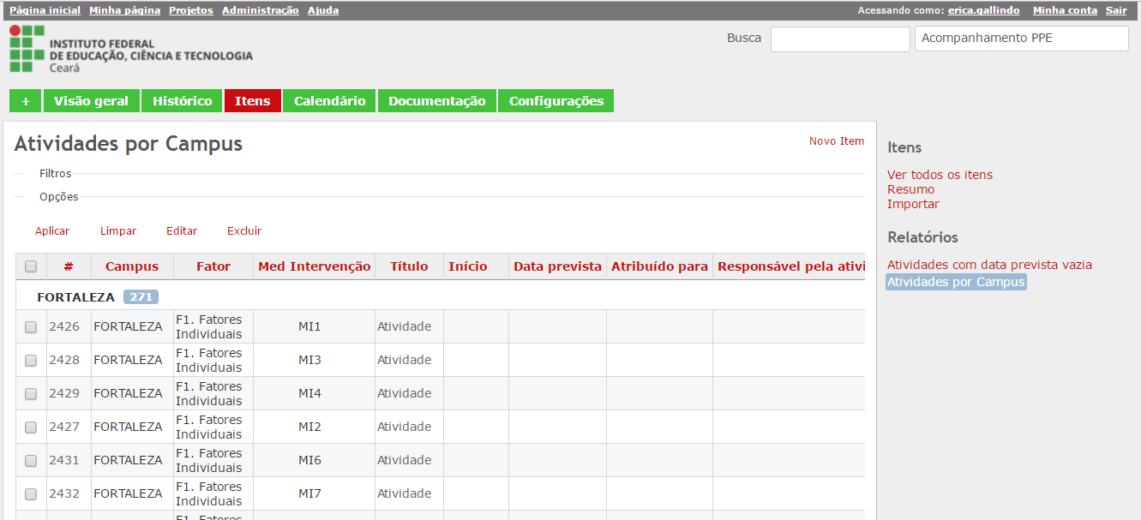
Ferramenta GestãoProen
Para registro e acompanhamento das atividades viculadas à medidas de intervenção previstas no PPE/IFCE 2017.
Place your screenshot here

Slide 26
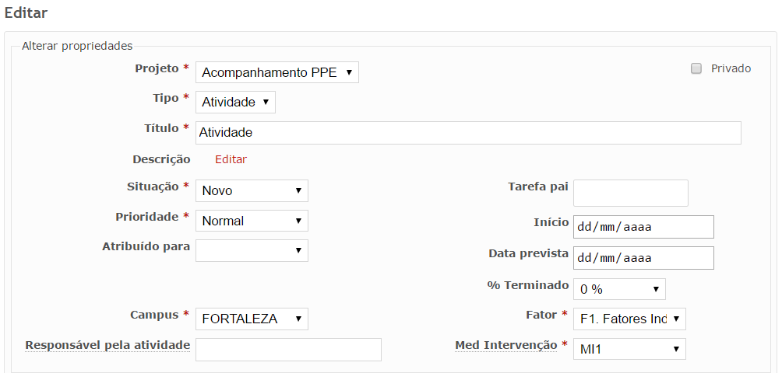
Ferramenta GestãoProen
Campos a serem preenchidos para cada atividade registrada pelo campus.
Place your screenshot here

Slide 27
2ª. Etapa – Acompanhamento e Avaliação das Metas e Ações
Documentos que evidenciem a execução das atividades que têm relação direta ou indireta com o incentivo à permanência e êxito discente:
Listas de frequências, vídeos, fotos, atas e outros comprovantes pertinentes;
Registros atualizados das metas alcançadas e ações realizadas;
Atas das reuniões de planejamento e avaliação referente à temática da permanência e êxito;
Relatos informados nos relatórios anuais;
Atas do processo de revisão das metas e das ações, e do processo de replanejamento para o PPE seguinte.
As atividades planejadas devem ser executadas e evidenciadas por meio documentação comprobatória.
Recomenda-se que o material a ser evidenciado seja catalogado sistematicamente e devidamente arquivado em meio digital e físico.

Slide 28
DIVISÃO DE GRUPOS/ PARA PLANEJAMENTO DAS MEDIDAS DE INTERVENÇÃO
GRUPOS | LÍDER | MEDIDAS DE INTERVENÇÃO | MEMBROS
1 | Rayça | 1-21 | Daniel Barbosa, Francisco Ademir, Igor Lima, Jerry Gleison
2 | Ana Cláudia | 22-43 | Francisca Nimara, Diná Santana, Rafael Pereira, Abrahão Sampaio
3 | Ivan | 44-64 | Kaio Jonathas, Bárbara Suellen, Nara Lídia, Eline Alves
4 | Eliza | 65-85 | Raquel Uchôa, Maria Izabel, Raimundo Erick, Tiago Estevam
5 | Piagge | 86-106 | Maria de Lourdes, Denilson Cursino, Ivo Luís, Rui Eduardo
6 | Kiara | 107-127 | Gladson Leone, Thaidys Monte, Samara Moura, Genilson Gomes
7 | Stélio | 128-148 | Allyson Bonetti, Carlos Henrique, Leandro Araújo, João Victor
8 | Mauro | 149-169 | Diego Eloi, Gilderlan Tavares, Nara de Abreu, Eduardo da Silva,
9 | Saraiva | 170-190 | Francisco Daniel, Mario Wilson, Alisson Linhares, Marcos Botelho
10 | João Paulo | 191-211 | Marcel Waline, Anne Manuelle, Emanoel Rodrigues, Wendell Guedes
11 | Leilane | 212-232 | Deyvid Willian, Fábio Eduardo, José Victor, Paula Patrícia, Fernanda Leal
12 | Rachel Lúcio | 233-253 | Hugo Victor, Valmir Arruda, Erasmo de Oliveira, Eline Alves
13 | Cledinardo | 254-262 | Francisca Helena, Marina Freire, Tiago Maia, Fábio Eduardo

Slide 29
2ª. Etapa – Acompanhamento e Avaliação das Metas e Ações
O material arquivado servirá de subsídio para várias iniciativas, tais como:
evidenciar e analisar junto à comunidade acadêmica, o processo realizado e os resultados alcançados no PPE vigente;
subsidiar o planejamento do próximo PPE; e
atender as demandas de auditorias internas e dos órgãos de controle.

Slide 30
2ª. Etapa – Acompanhamento e Avaliação das Metas e Ações
Reitoria e Campi
Inserir anualmente no planejamento e durante as revisões do PDI, PAA e PPI, as informações, metas e ações do PPE, que também devem fazer parte desses planos e projeto.
PROEN, Comissão Geral, Comissões Locais, Gestões de Ensino e segmentos dos campi
Avaliar* sistematicamente a evolução dos indicadores de acesso, permanência e êxito e realizar as atividades previstas no PPE.
* O registro da avaliação deve ser feita em ata e devidamente assinada pelos participantes.

Slide 31
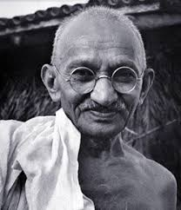
Você nunca sabe que resultados virão da sua ação.
Mas se você não fizer nada, não existirão resultados.
Gandhi

Slide 32
Contatos
Armênia Chaves armenia.chaves@ifce.edu.br
Hobson Cruz hobson.cruz@ifce.edu.br

